Slide 1
Мастер-класс
«Заснеженная веточка»
Гамова Наталья Николаевна педагог МБОУ ДОД ДЮЦ г. Гурьевска Калининградской области

Slide 2
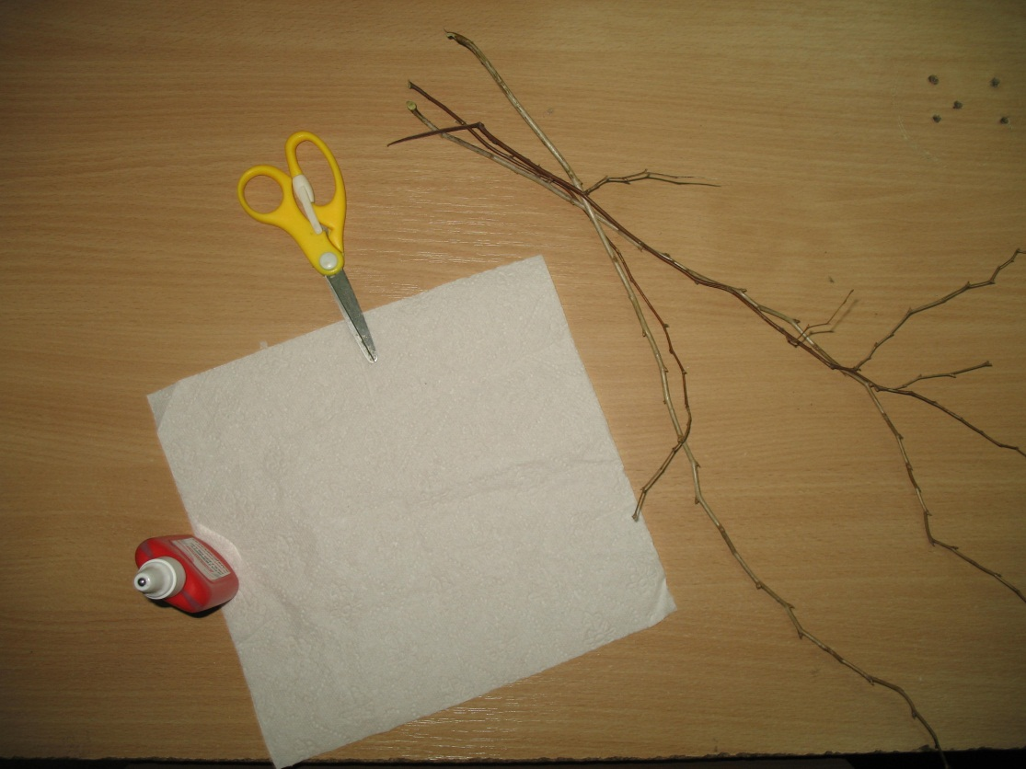
Нам понадобиться :
1.Бумажное полотенце
2.веточка
3.ножницы
4. клей ПВА

Slide 3
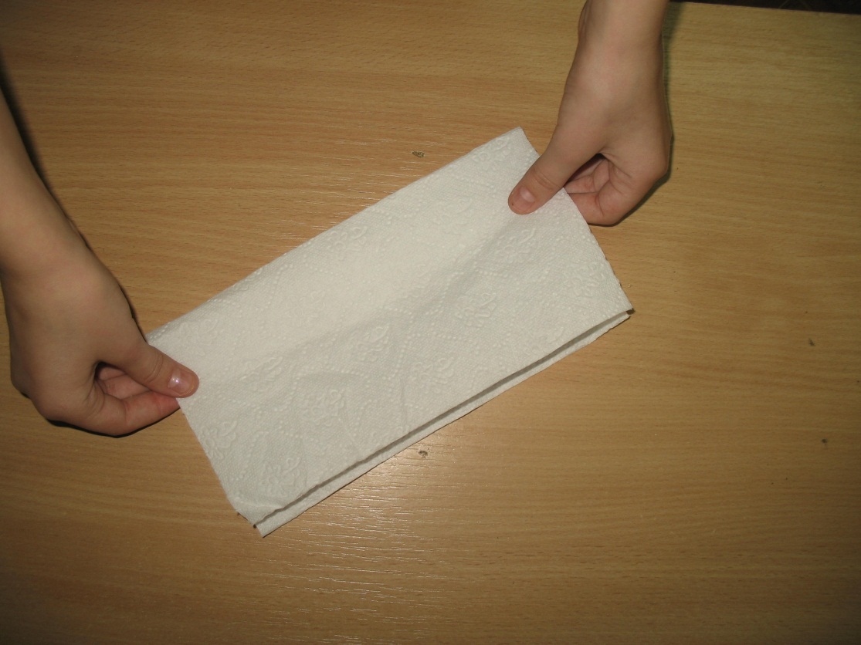
1. Берём бумажное полотенце
2.Сварачиваем пополам
3.Разрезаем

Slide 4
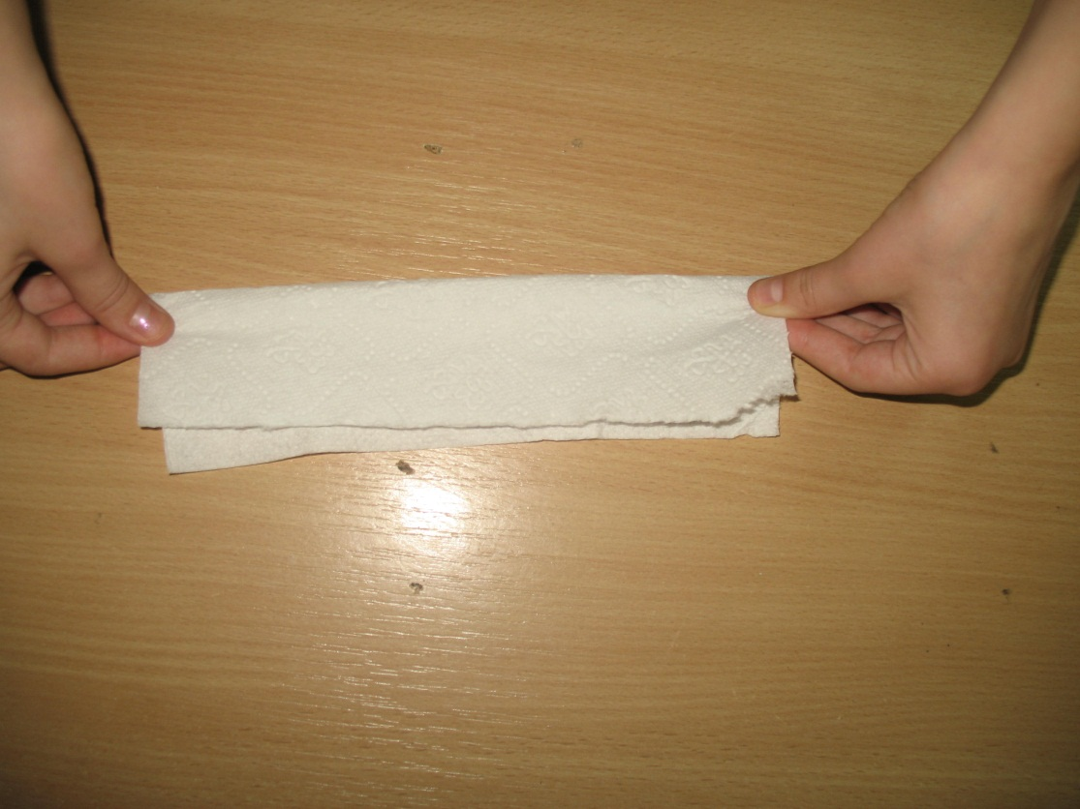
1. Сварачиваем бумажное полотенце еще раз пополам.

Slide 5
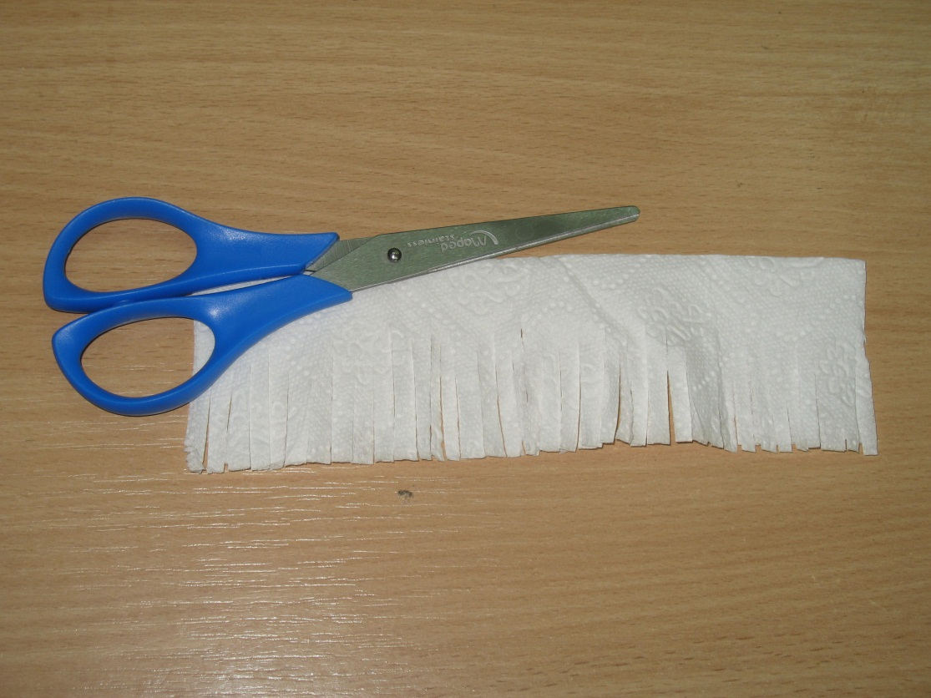
1. Нарезаем бумажное полотенце до середины(как можно мельче).

Slide 6
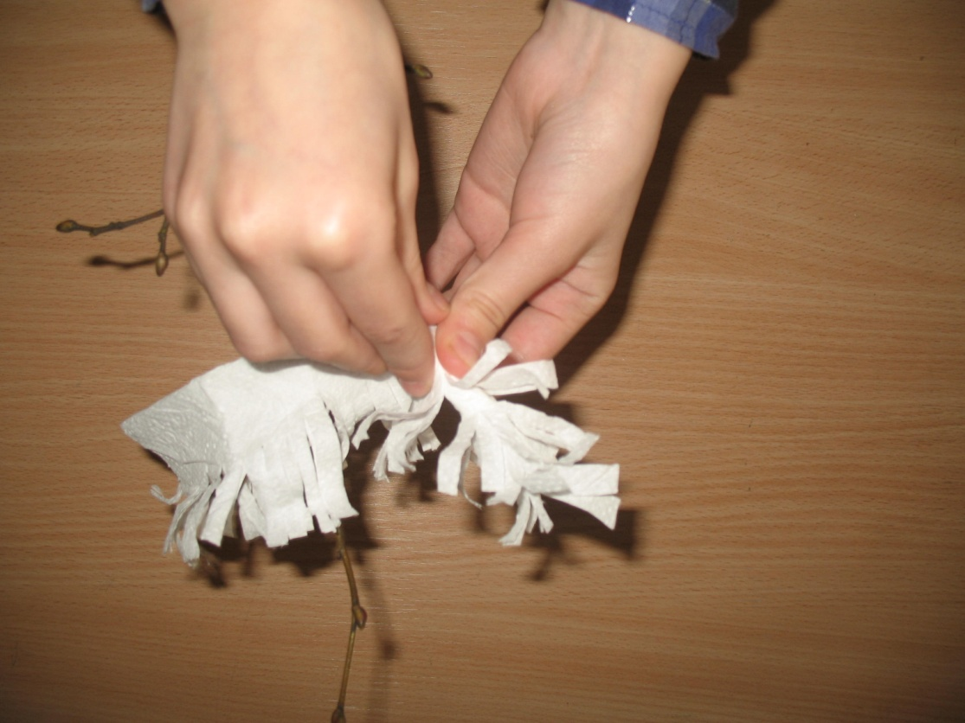
1.Закручиваем полоску в «рулетку» вокруг веточки, не забывая смазать начало и конец клеем

Slide 7
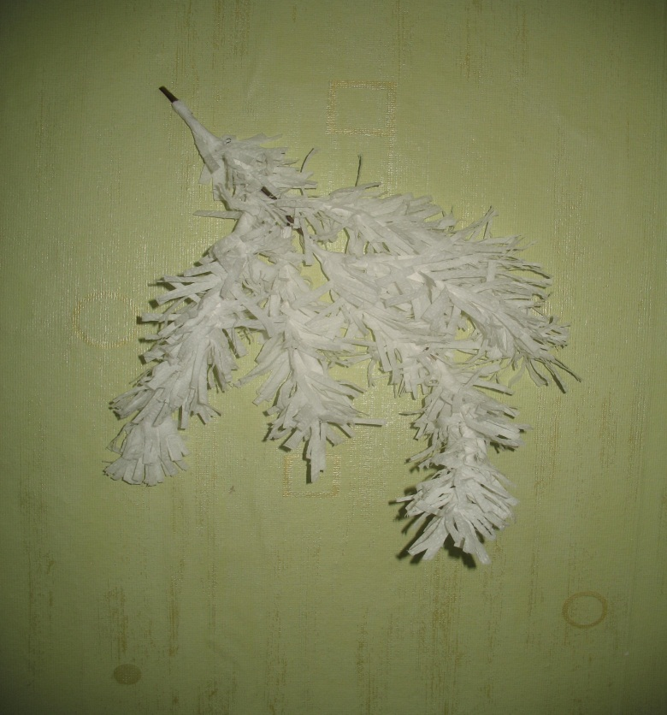
Вот и получилась наша заснеженная веточка!

Slide 8
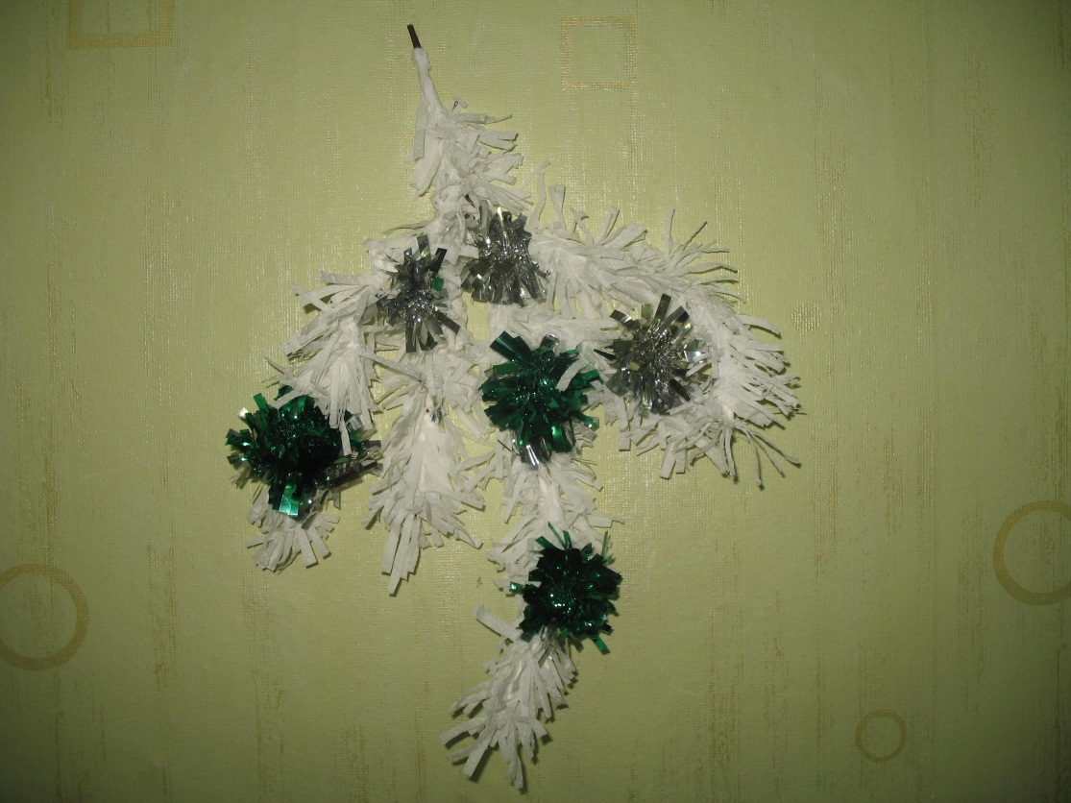
А теперь украсим нашу веточку самодельными новогодними игрушками.

Slide 9
Вот такая новогодняя, заснеженная веточка получилась у нас.
А что получилось у вас ?!

Slide 10
Желаем творческих успехов!!!
Поздравляем всех с новым 2014 годом!!!

